Slide 1
Báo cáo
Đề tài:
Smart Parking
Street Lighting
Thành viên:
2015606 – Phạm Lê Minh
2011438 – Hoàng Ngọc Minh Thắng 2011382 – Luân Văn Hoàng Anh

Slide 2
Smart Parking

Slide 3
I. Giới thiệu
Hiện nay, tình trạng tắc đường và khó tìm chỗ đỗ xe đã trở thành một vấn đề nghiêm trọng tại các thành phố lớn trên toàn thế giới. Điều này không chỉ gây ra sự bất tiện cho người lái xe, mà còn gây tốn thời gian và tiền bạc.
Ý tưởng về smart parking là một giải pháp đáp ứng nhu cầu đó. Smart parking là một hệ thống đỗ xe thông minh sử dụng các công nghệ như cảm biến, camera… để giúp người dùng tìm kiếm và đặt chỗ đỗ xe một cách nhanh chóng và tiện lợi.

Slide 4
II. Mô tả chương trình – Công dụng
Chương trình Smart Parking là một hệ thống sử dụng các cảm biến để giám sát tình trạng của các vị trí đỗ xe trong một khu vực. Dữ liệu từ các cảm biến được thu thập và xử lý bởi một trung tâm điều khiển, sau đó được hiển thị trực tiếp cho người dùng thông qua bảng thông tin.
Công dụng của hệ thống Smart Parking là giúp giải quyết vấn đề kẹt xe và tốn thời gian tìm kiếm chỗ đỗ xe. Người dùng có thể biết trước vị trí đỗ xe trống gần họ và đặt chỗ trước để đảm bảo sự thuận tiện và tiết kiệm thời gian

Slide 5
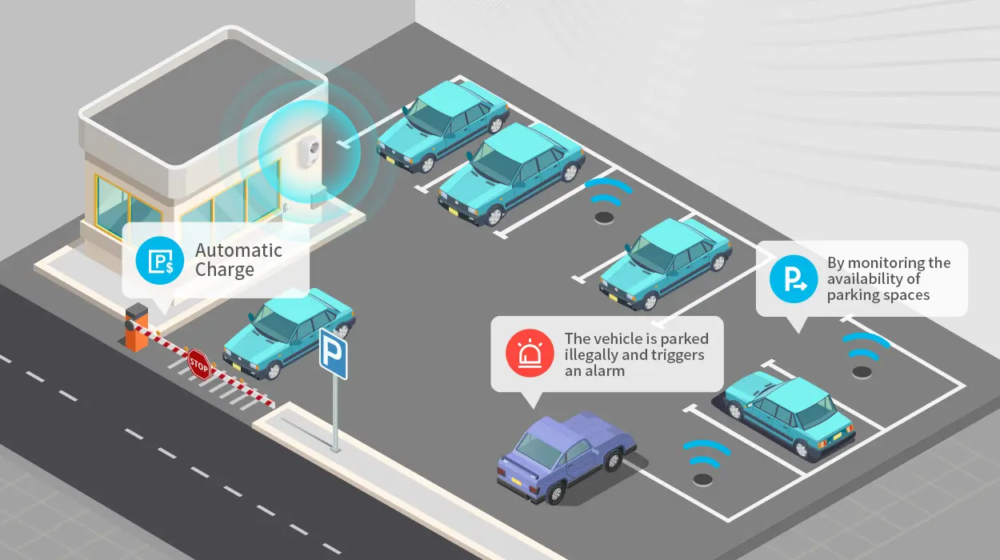

Slide 6
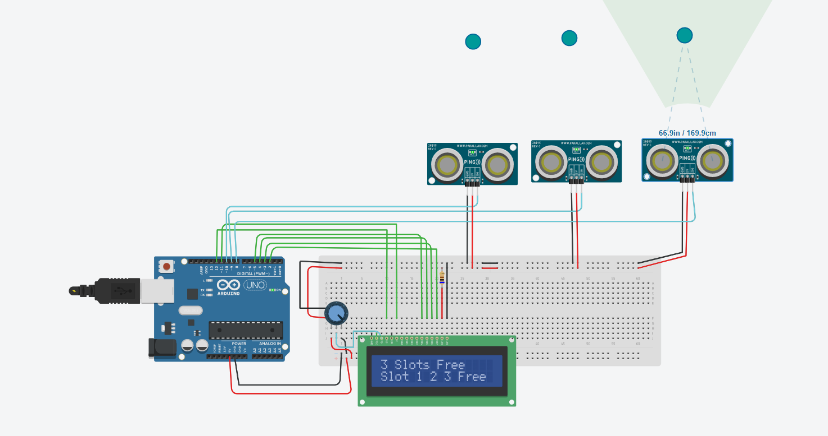
Khi chưa có xe đậu vị trí cảm biến

Slide 7
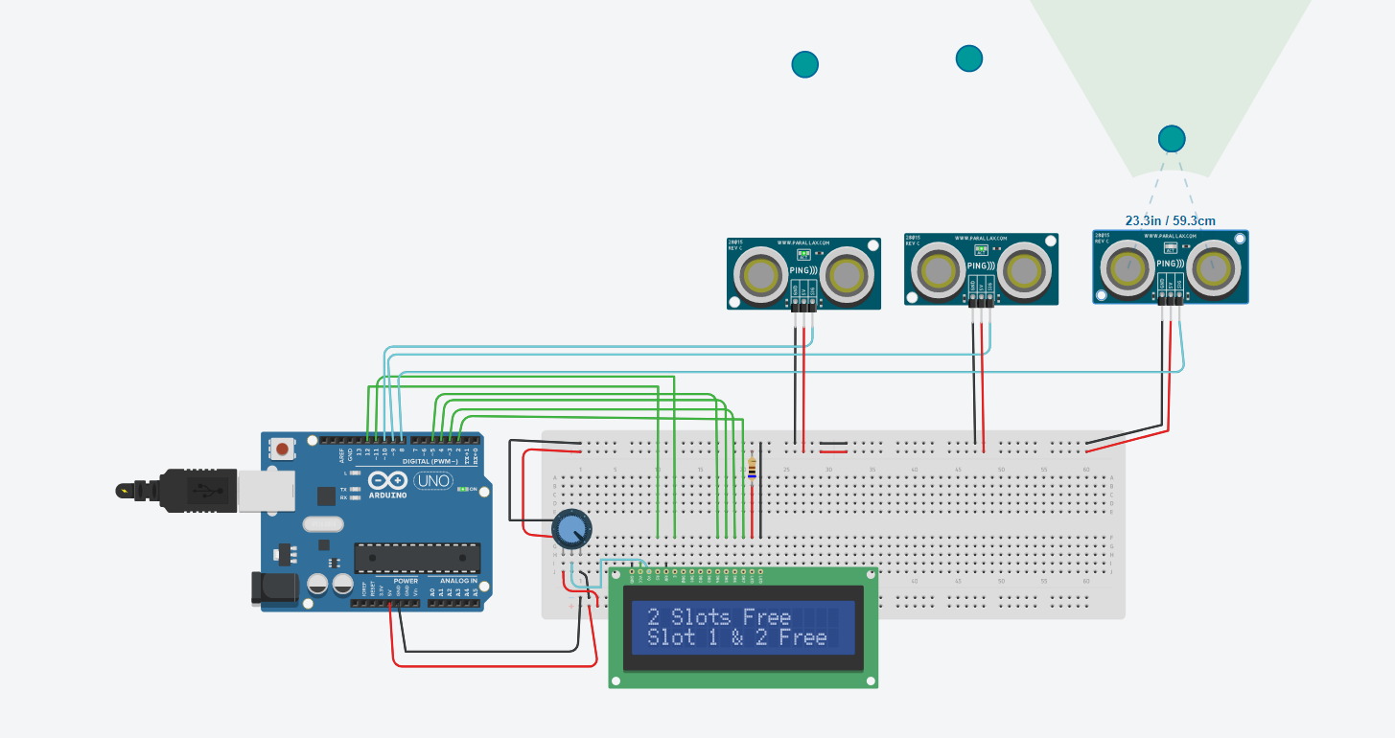
Khi xe tới gần vị trí cảm biến

Slide 8
Iv. Hạn chế
Mặc dù hệ thống Smart Parking mang lại nhiều lợi ích cho người dùng, tuy nhiên nó vẫn còn một số hạn chế sau đây:
Chi phí đầu tư ban đầu cao: Hệ thống Smart Parking yêu cầu đầu tư mạnh mẽ vào cơ sở hạ tầng, các cảm biến và phần mềm
Không phù hợp với các khu vực có không gian đỗ xe nhỏ
Smart Parking có thể gặp phải sự cố kỹ thuật, gây ảnh hưởng đến tính khả dụng và đáng tin cậy của hệ thống

Slide 9
v. Kết luận
Tóm lại, mặc dù Smart Parking có nhiều lợi ích, nhưng việc đánh giá và giải quyết các hạn chế sẽ giúp cho việc triển khai hệ thống này trở nên hiệu quả và mang lại lợi ích lớn cho người dùng.

Slide 10
Street Lighting

Slide 11
I. giới thiệu:
Với sự phát triển của công nghệ cùng với đó là ý thức tiết kiệm năng lượng, hệ thống đèn đường thông minh (Street lighting) là một giải pháp tiên tiến để giải quyết các vấn đề liên quan đến chi phí năng lượng và an ninh giao thông

Slide 12
II. Mô tả chương trình – Công dụng
Đầu tiên, hệ thống đèn đường thông minh có thể được cài đặt với các cảm biến ánh sáng để tự động điều chỉnh độ sáng của đèn. Nếu mức độ ánh sáng quá thấp, đèn đường sẽ tự động bật lên để giúp người đi đường an toàn hơn. Khi ánh sáng đủ cao, hệ thống sẽ tắt đèn để tiết kiệm năng lượng.
Ngoài ra, hệ thống đèn đường thông minh cũng có thể được trang bị với các cảm biến chuyển động để tự động bật đèn khi có người đi qua. Điều này giúp tăng độ an toàn cho người đi đường và giảm chi phí năng lượng vì đèn chỉ hoạt động khi cần thiết.

Slide 13
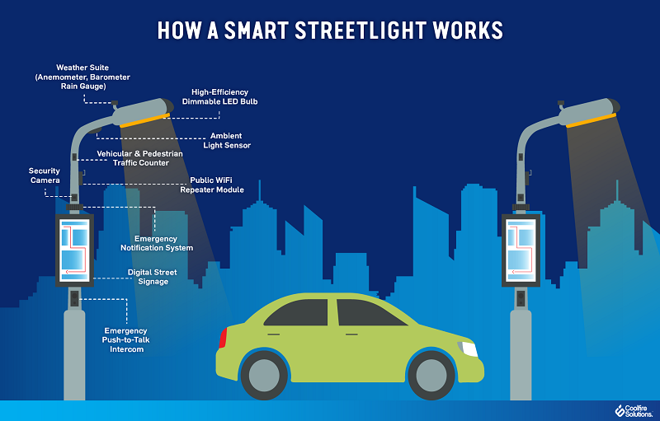

Slide 14
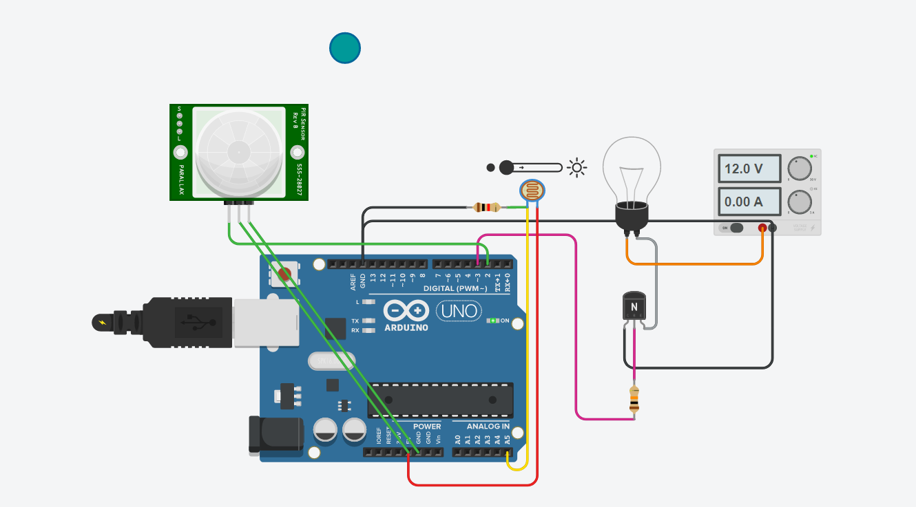
Khi chưa có người đi qua phạm vi cảm biến

Slide 15
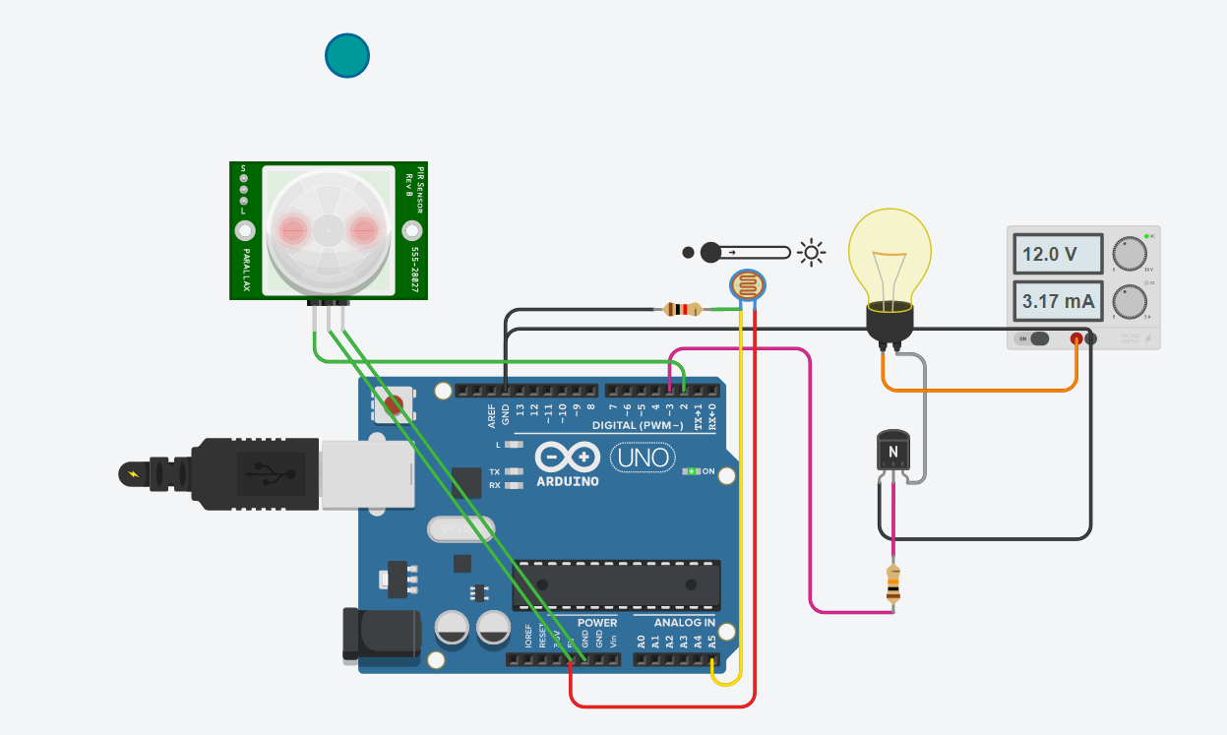
Khi có người đi qua phạm vi cảm biến

Slide 16
Iv. Hạn chế
Việc sử dụng hệ thống đèn đường thông minh có thể giúp giảm thiểu chi phí năng lượng và bảo đảm an toàn cho người đi đường.
Tuy nhiên, để triển khai hệ thống đèn đường thông minh cần đầu tư một khoản chi phí khá lớn, tuy nhiên, chi phí này sẽ được đền đáp bởi việc giảm chi phí vận hành và bảo trì sau này.

Slide 17
V. Kết Luận
Hệ thống street lighting nếu được áp dụng sẽ giúp ích rất nhiều trong việc tiết kiệm năng lượng.
Tuy chi phí để triển khai nó khá lớn nhưng bù lại lợi ích mang đến sẽ rất tích cực.

Slide 18
CẢM ƠN THẦY VÀ CÁC BẠN ĐÃ LẮNG NGHE

